Slide 1
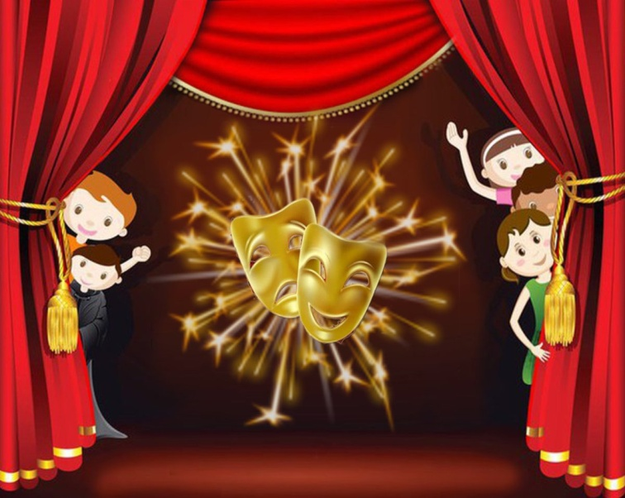
В гостях у коллектива детской театральной студии «Артстудия»
Руководитель студии: Аношкина Н.П., воспитатель высшей категории
МБДОУ №80
Ростов – на – Дону, 2022

Slide 2
Приобщение детей к театру
Дети дошкольного возраста обладают большими потенциальными возможностями для восприятия, понимания и эмоциональной отзывчивости на произведения искусства, которые заставляют волноваться, сопереживать персонажам и событиям. Это отмечалось в работах многие российских ученых (Н.А. Ветлугина, Л.С. Выготский, А.В. Запорожец, Т.С. Комарова и др.).
Для каждого ребенка театр может быть представлен как вид искусства, с которым он соприкасается как зритель, и как театрализованная деятельность, в которой он участвует.
Театрализованная деятельность является неисчерпаемым источником развития чувств, переживаний, эмоциональных открытий ребенка, приобщает его к духовному богатству, является важнейшим средством развития умения проникать в самые разные чувства и понимать любые эмоции собеседника.
Большую роль в духовно- нравственном и эстетическом воспитании детей дошкольного возраста играют детские ДОУ и театральные студии.
В детской театральной студии помогут раскрыть творческий потенциал ребенка, сформируют чувство уверенности в себе. Дети получат первые уроки актерского мастерства, станут более раскованными, смелыми. Здесь произойдет главный разговор в их жизни - диалог с самим собой. В театральной студии дети лучше себя узнают, научатся справляться со своими чувствами, управлять своими эмоциями. Они научатся доносить каждое произнесенное слово до зрителя, правильно двигаться на сцене, понять не только глубину своей роли, но и донести ее суть до зрителя. Театрализованная деятельность способствует духовно-нравственному обогащению личности каждого ребёнка , раскрытию ее нравственных качеств.

Slide 3
Основные цели и задачи работы театральной студии
Цель: Духовно-нравственное развитие и воспитание детей.
Задачи:
Создать пространственную среду для духовно-нравственного и эмоционального развития дошкольников.
Познакомить детей с понятием «театр», разновидностями театров (кукольный, драматический, оперы и балета, музыкальный, молодежный) и их особенностями.
Продолжать знакомить с профессиями людей, которые работают в театре.
Вызвать у детей желание участвовать в драматизации и совершенствовать артистические навыки детей.
Развивать партнёрские взаимоотношения в драматизации; побуждать самостоятельно искать выразительные средства (жесты, движения, мимику) для создания художественного образа, проявлять инициативу, воображение, фантазию.
Продолжать развивать речь и пополнять словарный запас по теме «Театр».
Развивать мышление, память.
Воспитывать нравственные качества личности, эстетический вкус и чувство прекрасного.

Slide 4
Наши подходы к работе театральной студии
Театральная студия в МБДОУ №80 была создана в 2017 году.
В театральной студии занимаются дети всех возрастных групп (средняя, старшая, подготовительная).
Использование русских народных сказок в театральных постановках помогает развивать у детей такие положительные качества, как добро, трудолюбие, взаимопомощь, любовь к ближнему, дружба, забота, отвага, смелость; помогает бороться с отрицательными чертами характера: жадность, зависть, хитрость, обман, хвастовство, трусость.
Мы стремимся сделать русскую культуру неотъемлемой частью души ребенка, началом развития чувства патриотизма и любви к своей Родине, народу. Так как Россия – многонациональная страна, мы для постановок используем и сказка народов России.
В подборе материала для спектаклей мы используем и русский фольклор, и русские народные праздники (Рождество, Масленица и др.), и литературные композиции, посвященные Великой Отечественной войне.

Slide 5
Первое знакомство с театром
Знакомимся со словом «Театр»
История возникновения театра
Каким бывает театр
Современный театр
Театр – искусство коллективное
Значение театра для людей
Познакомимся с устройством театра
Что такое «Афиша»
Театры Ростова-на-Дону

Slide 6
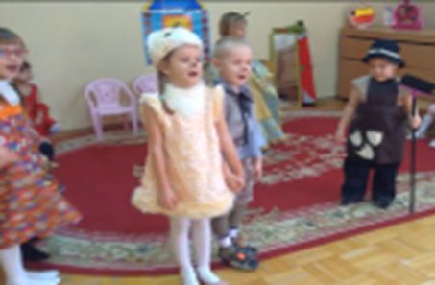
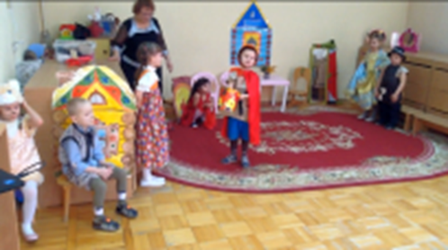
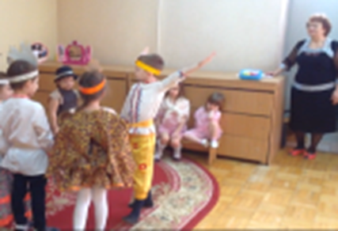
Лучшие спектакли детской театральной студии Премьера спектакля «Кошкин дом» детской театральной студии МБДОУ №80 (руководитель – воспитатель высшей категории - Аношкина Н.П.)
Юные артисты коллектива студии – дети 3-6 лет

Slide 7
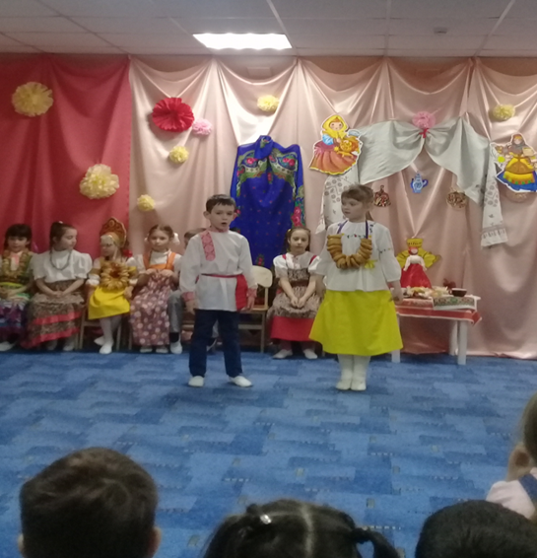
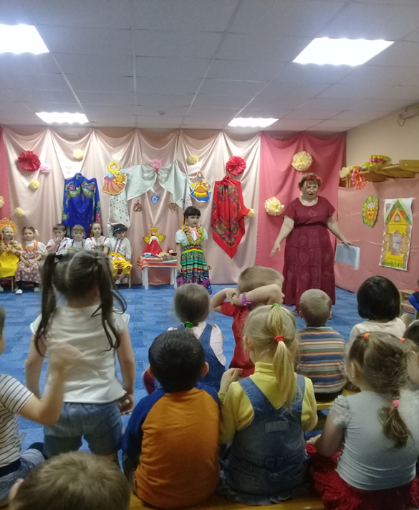
Спектакль «Масленица» (Сценки из спектакля)
В содержании сценария отражены все семь дней масленичной недели.
Ведущая - руководитель студии – Аношкина Надежда Петровна

Slide 8
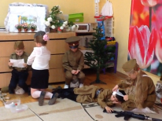
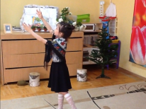
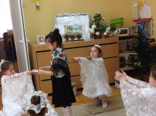
Инсценировка песни Андрея Дементьева «Баллада о матери» Юные артисты коллектива – дети 4-6 лет

Slide 9
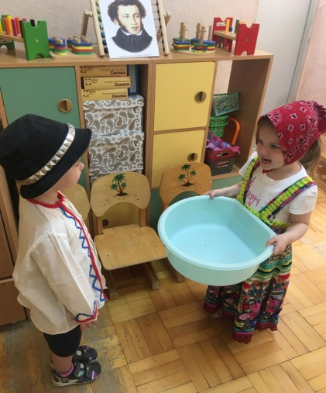
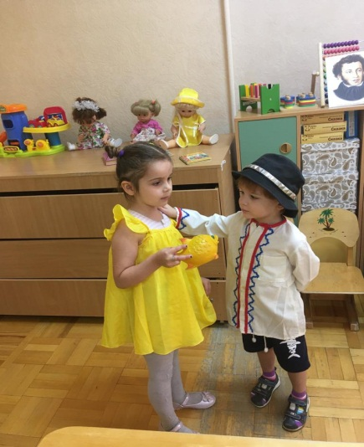
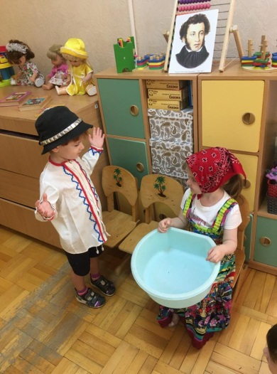
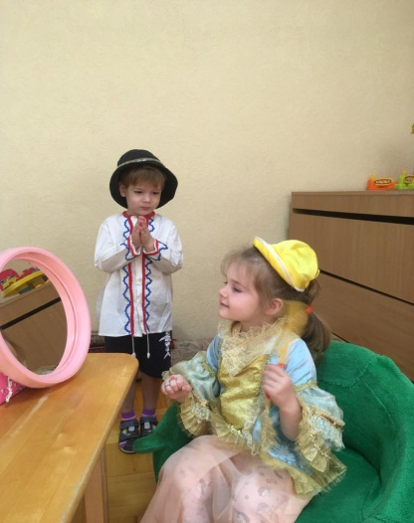
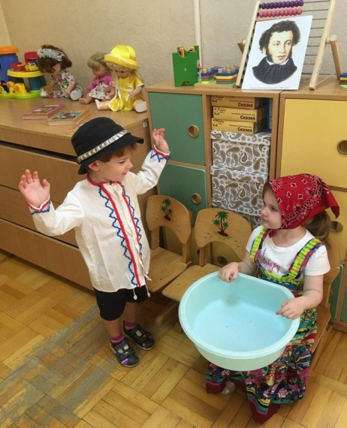
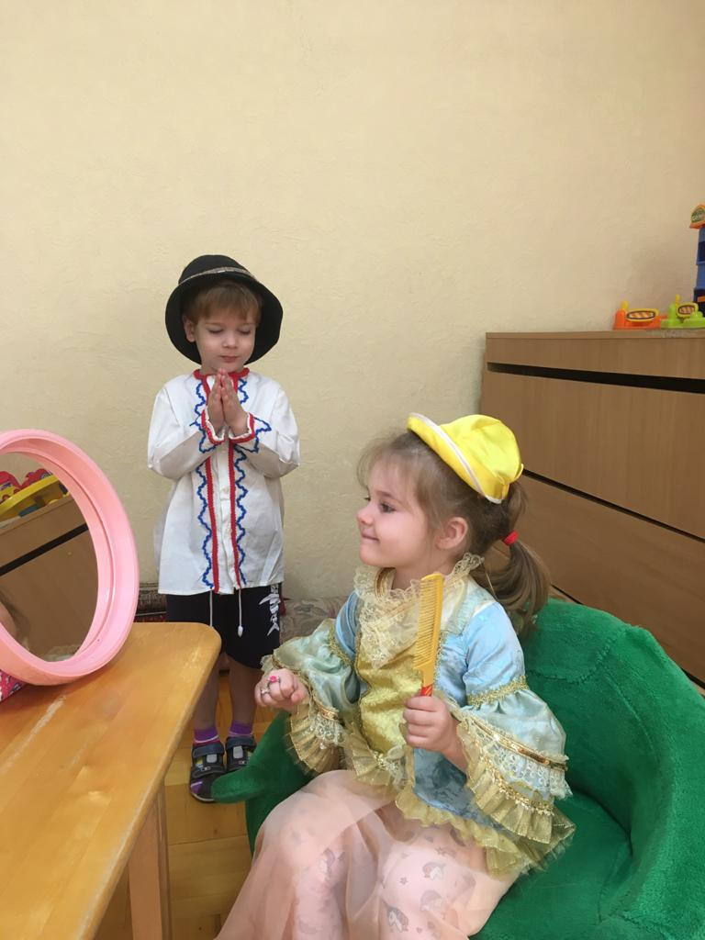
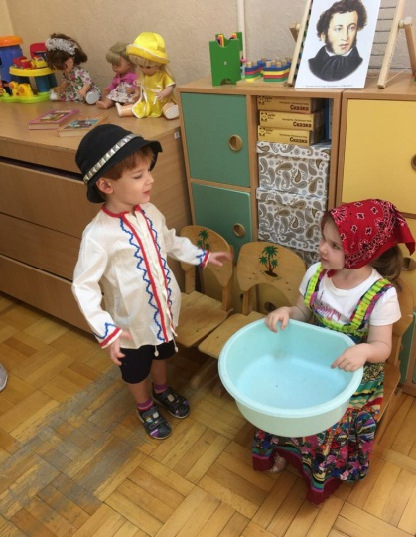
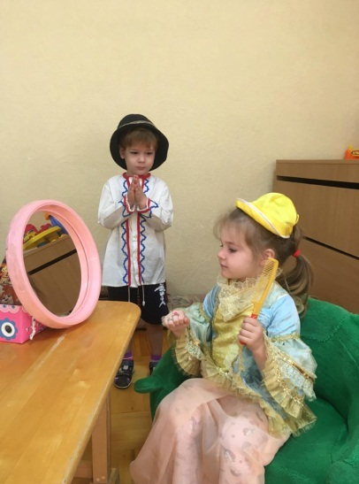
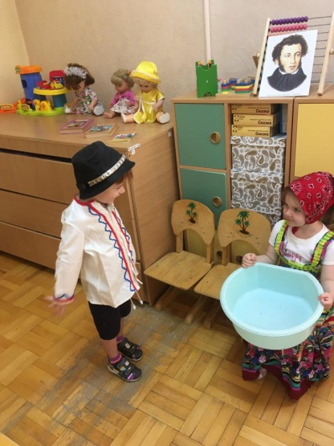
« Читаем и инсценируем сказки А. С. Пушкина «Сказка о рыбаке и рыбке» Юные артисты коллектива студии (4 - 5 лет)

Slide 10
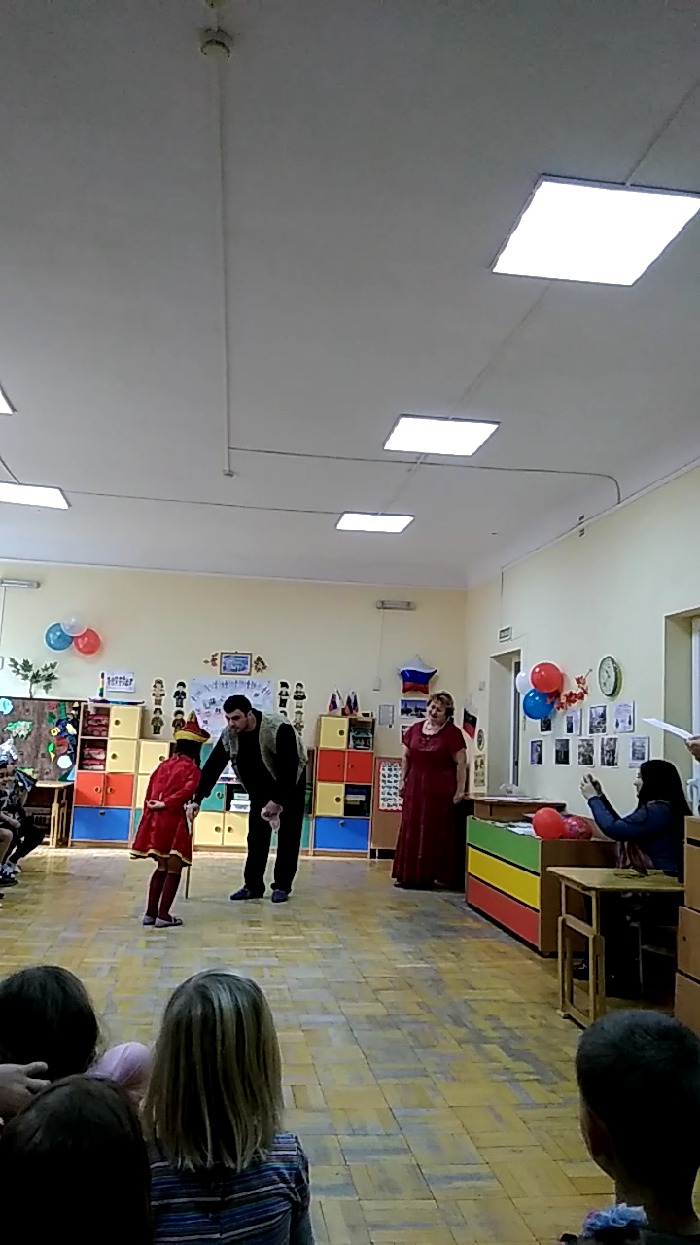
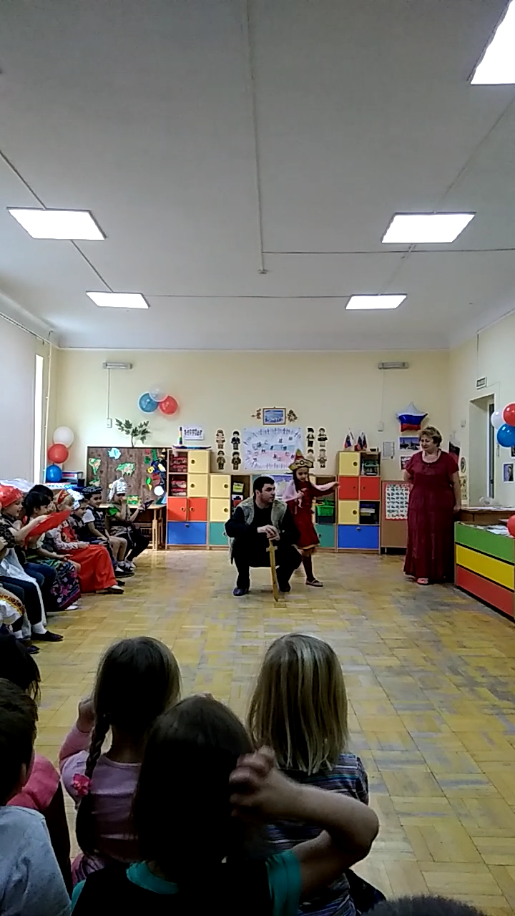
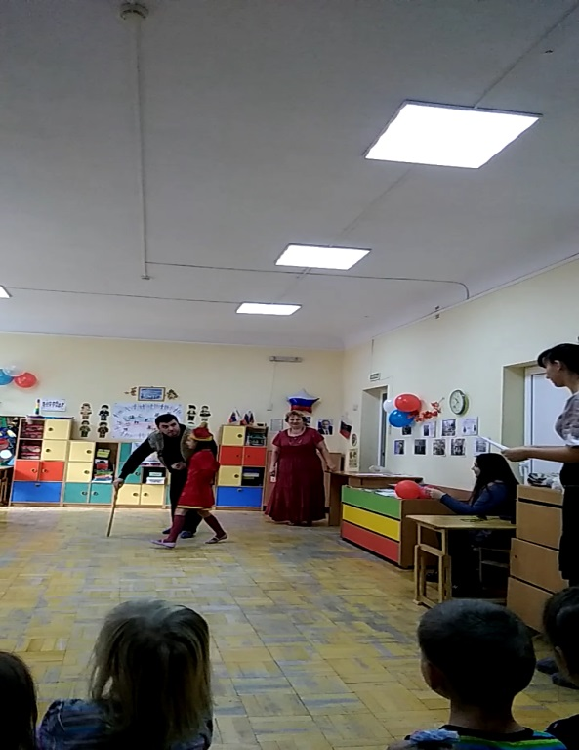
Вместе с родителями Инсценировка бурятской народной сказки

Slide 11
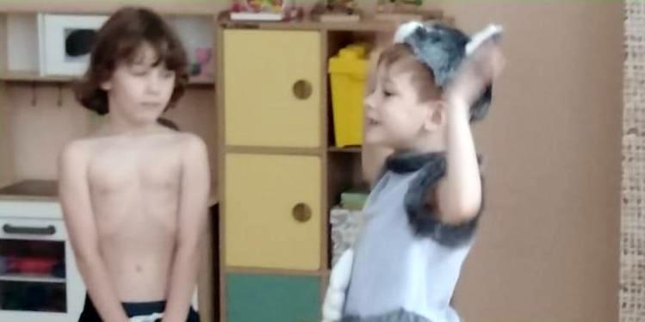
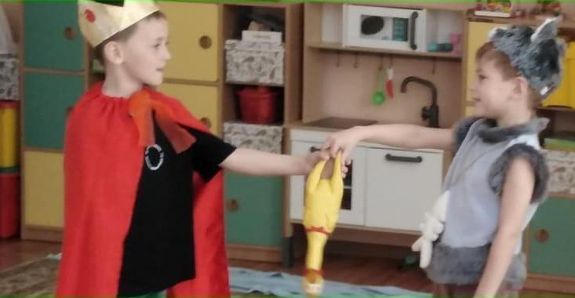
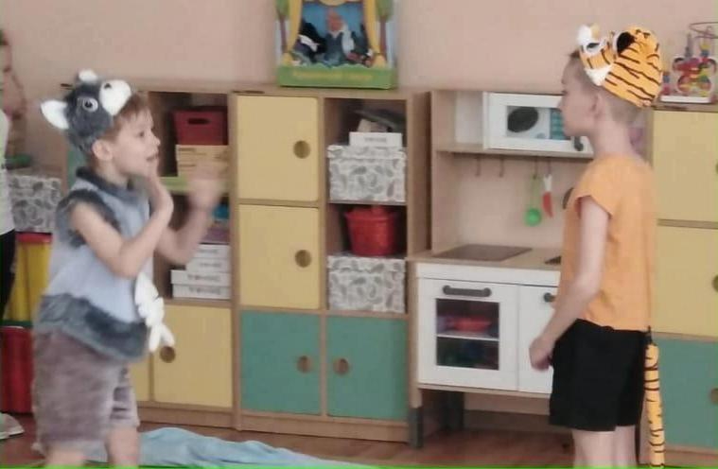
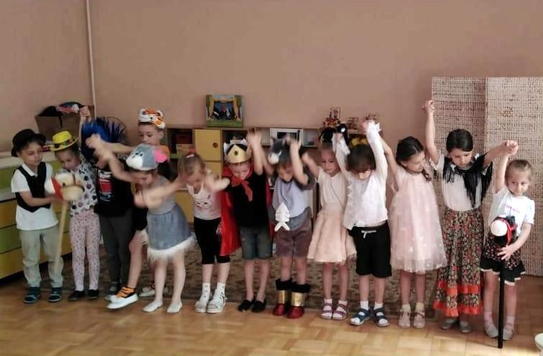
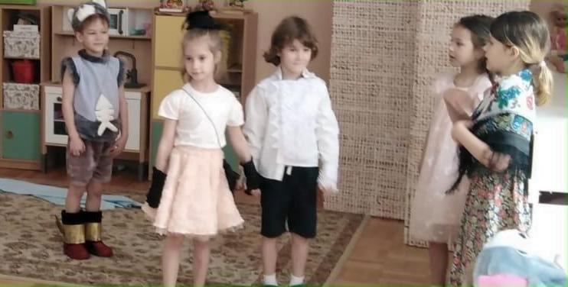
Сценки из спектакля «Кот в сапогах» Юные артисты коллектива студии ( 5 - 6 лет)

Slide 12
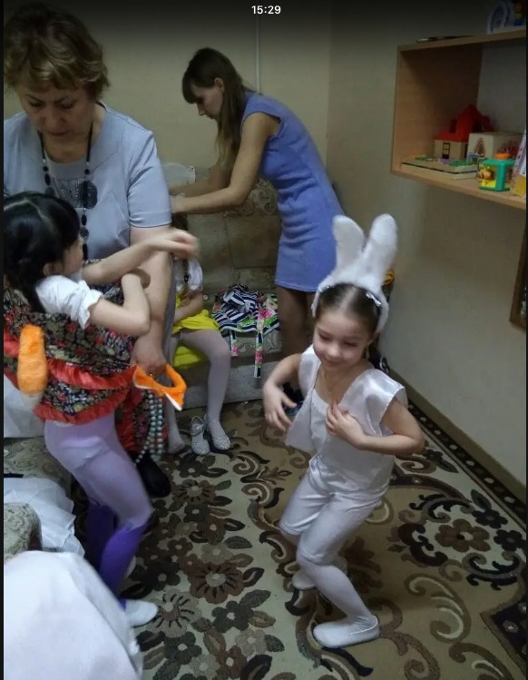
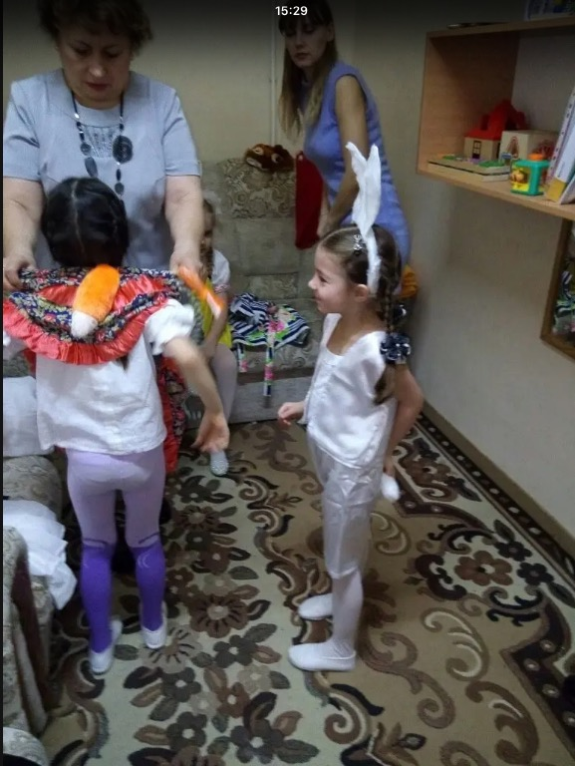
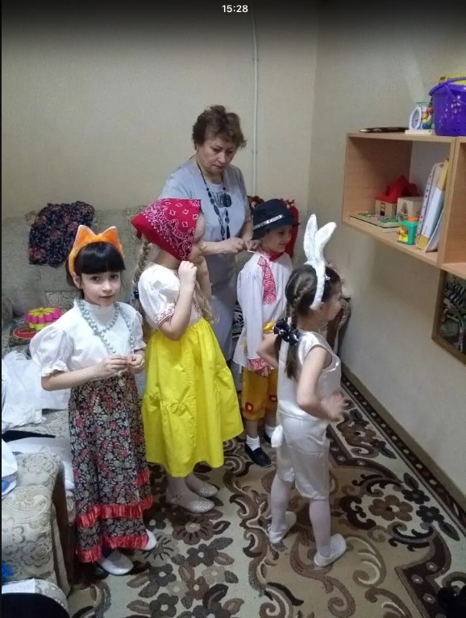
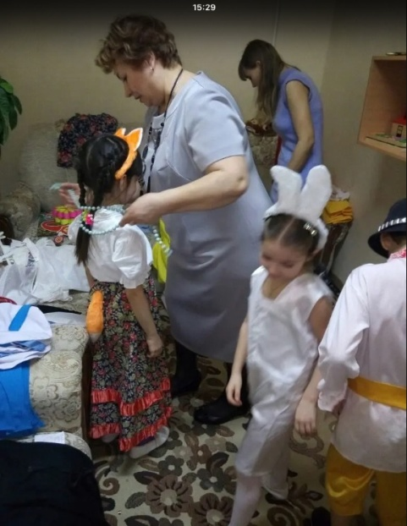
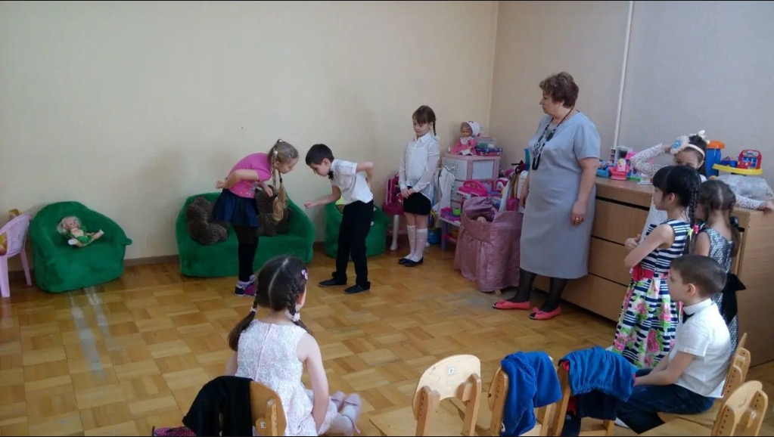
Скоро ваш выход! Вы готовы?
Последняя репетиция перед премьерой спектакля «Колобок»
Надеваем костюмы, готовимся к началу спектакля

Slide 13
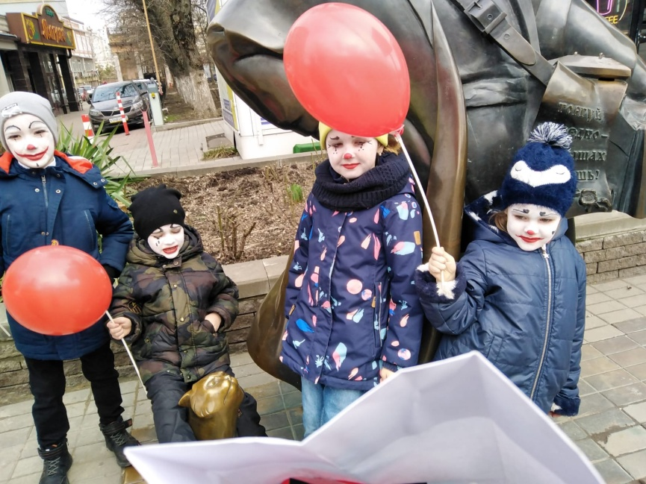
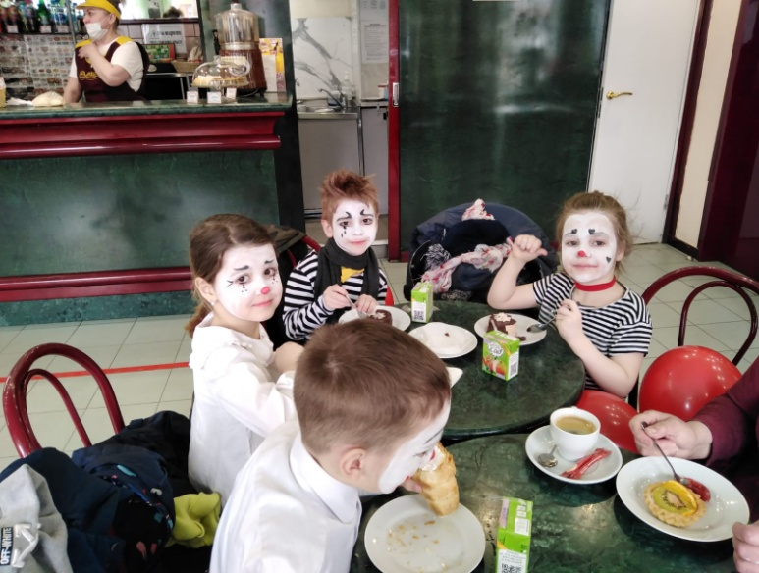
Наши достижения – мы победители VII городского фестиваля детских и юношеских театральных коллективов «Браво, дети!» ЛАУРЕАТ I степени Номинация: «Оригинальный жанр». Пантомима – «Бабочка»
2022 год
На центральной улице города после выступления
В театральном буфете

Slide 14
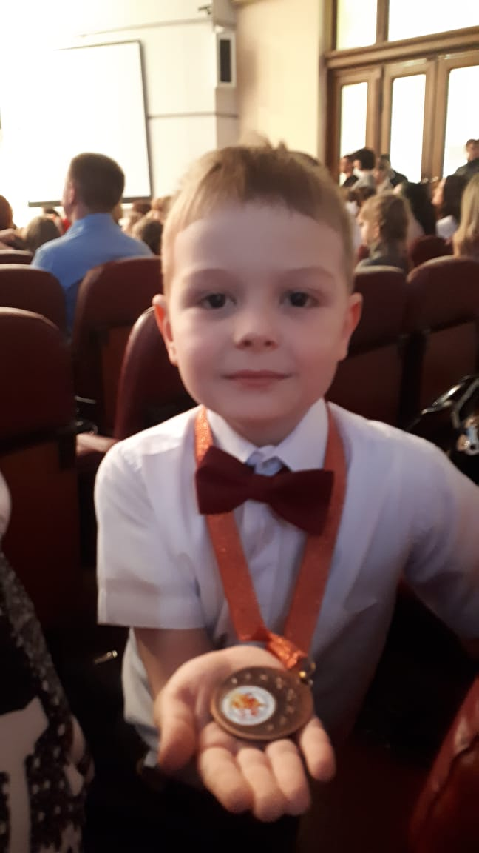
Победитель фестиваля в номинации чтецов – воспитанник театральной студии Дима Лулаков
Вручение награды победителю фестиваля Диме Лулакову (рядом - руководитель театральной студии МБДОУ №80 - Аношкина Н.П.

Slide 15
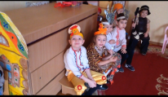
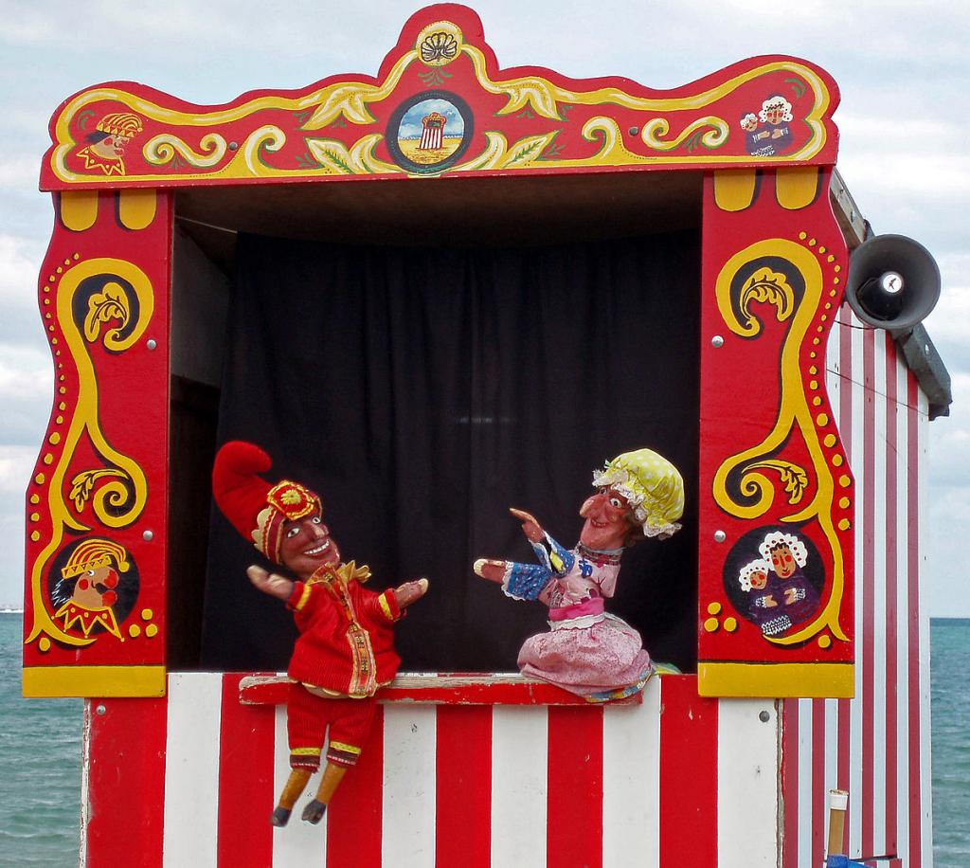
СПАСИБО ЗА ВНИМАНИЕ!!!
“ Театр - это чудо, сказка, волшебный мир, где ребенок радуется играя, а в игре он познает мир...”

